Slide 1
01 / WALK & SHARE
街を歩く、
寄り道を選ぶ。
気になる場所を一つだけ。
残りは、歩きながら決める。
架空の散歩企画 / 道・地点は創作の説明図です。

Slide 2
02 / WALK & WANDER
目的地を、
ひとつ減らす。
予定に空白があると、
曲がり角を選び直せる。
架空の散歩企画 / 道・地点は創作の説明図です。

Slide 3
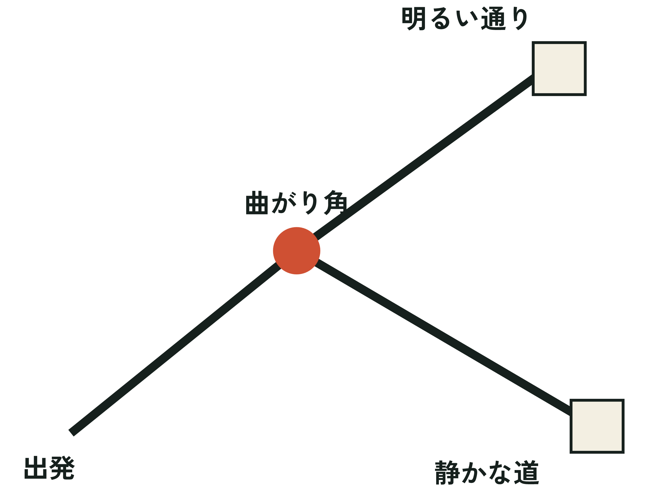
03 / WALK & WANDER
曲がる理由は、
気分でいい。
明るい通り。静かな道。
どちらも、今日は仮の選択肢。
架空の散歩企画 / 道・地点は創作の説明図です。

Slide 4
04 / WALK & WANDER
立ち止まる場所も、
予定のひとつ。
眺める。メモする。何もしない。
途中で止まる時間を残す。
架空の散歩企画 / 道・地点は創作の説明図です。

Slide 5
05 / WALK & WANDER
帰り道には、
違う曲がり角。
行きとは違う景色を、
帰りにひとつ見つける。
架空の散歩企画 / 道・地点は創作の説明図です。

Slide 6
06 / WALK & WANDER
歩いたあとに、
次の寄り道を。
見つけたことを一言だけ。
次に歩くときの入口に。
架空の散歩企画 / 道・地点は創作の説明図です。

